Slide 1
基于 ResNet18 的跨数据集虚假人脸检测实验
Face Anti-Spoofing Baseline · Cross-Dataset Evaluation · Domain Generalization
按周汇报：Baseline → 跨域失败 → 泛化增强 → 消融与可视化
源数据集
目标域
方法数
核心指标
OULU-NPU
CASIA / MSU / Replay
5 组
AUC / EER
FAS 实验答辩 · 1

Slide 2
项目总体路线
按周推进实验，形成完整证据链
第一周 OULU-NPU 同域 Baseline
ResNet18 + Subject-disjoint + AUC/EER/ROC/混淆矩阵
第二周 跨数据集泛化测试
OULU → CASIA / MSU-MFSD / Replay-Attack
第三周 泛化增强探索
Strong / Appearance / MixStyle / Fourier
第四周 统一对比与消融式分析
五方法横向比较、宏平均、提升热力图
主线不是单纯追求同域精度，而是验证并缓解跨数据集泛化退化。
所有跨域实验均为 Source-only：目标域不参与训练、微调或参数选择。
最终推荐依据为跨目标域一致性，而不是某一个目标域上的局部最优。
FAS 实验答辩 · 2

Slide 3
数据与防泄漏协议
Subject-disjoint 是实验可信性的前提
数据集与角色
OULU-NPU 源域 / 同域测试
CASIA 目标域，仅测试
MSU-MFSD 目标域，仅测试
Replay-Attack 目标域，仅测试
不做帧级随机划分，避免相邻帧同时进入训练和测试。
同一 Subject 的所有视频和帧只能属于一个集合。
自定义 Subject-disjoint 70/15/15，不声称遵循官方 Protocol。
Subject 提取规则
OULU-NPU: 1_1_01_1_frame00000 → 01
MSU-MFSD: real_client026_... → client026
Replay: client030_session... → client030
CASIA: train/test 前缀 + 人物编号
Train Subjects ∩ Val Subjects = ∅
Train Subjects ∩ Test Subjects = ∅
Val Subjects ∩ Test Subjects = ∅
FAS 实验答辩 · 3

Slide 4
第一周：同域 Baseline 跑通
OULU-NPU → ResNet18 → OULU-NPU Test
Accuracy
AUC
EER
错误样本
99.8161%
99.9999%
0.0526%
21
混淆矩阵
Pred Spoof Pred Live
True Spoof 7609 21
True Live 0 3787
第一周目标是建立可靠 Baseline，不是方法创新。
Subject-disjoint 后仍取得极高同域性能。
该结果不能直接说明模型具备跨数据集泛化能力。
FAS 实验答辩 · 4

Slide 5
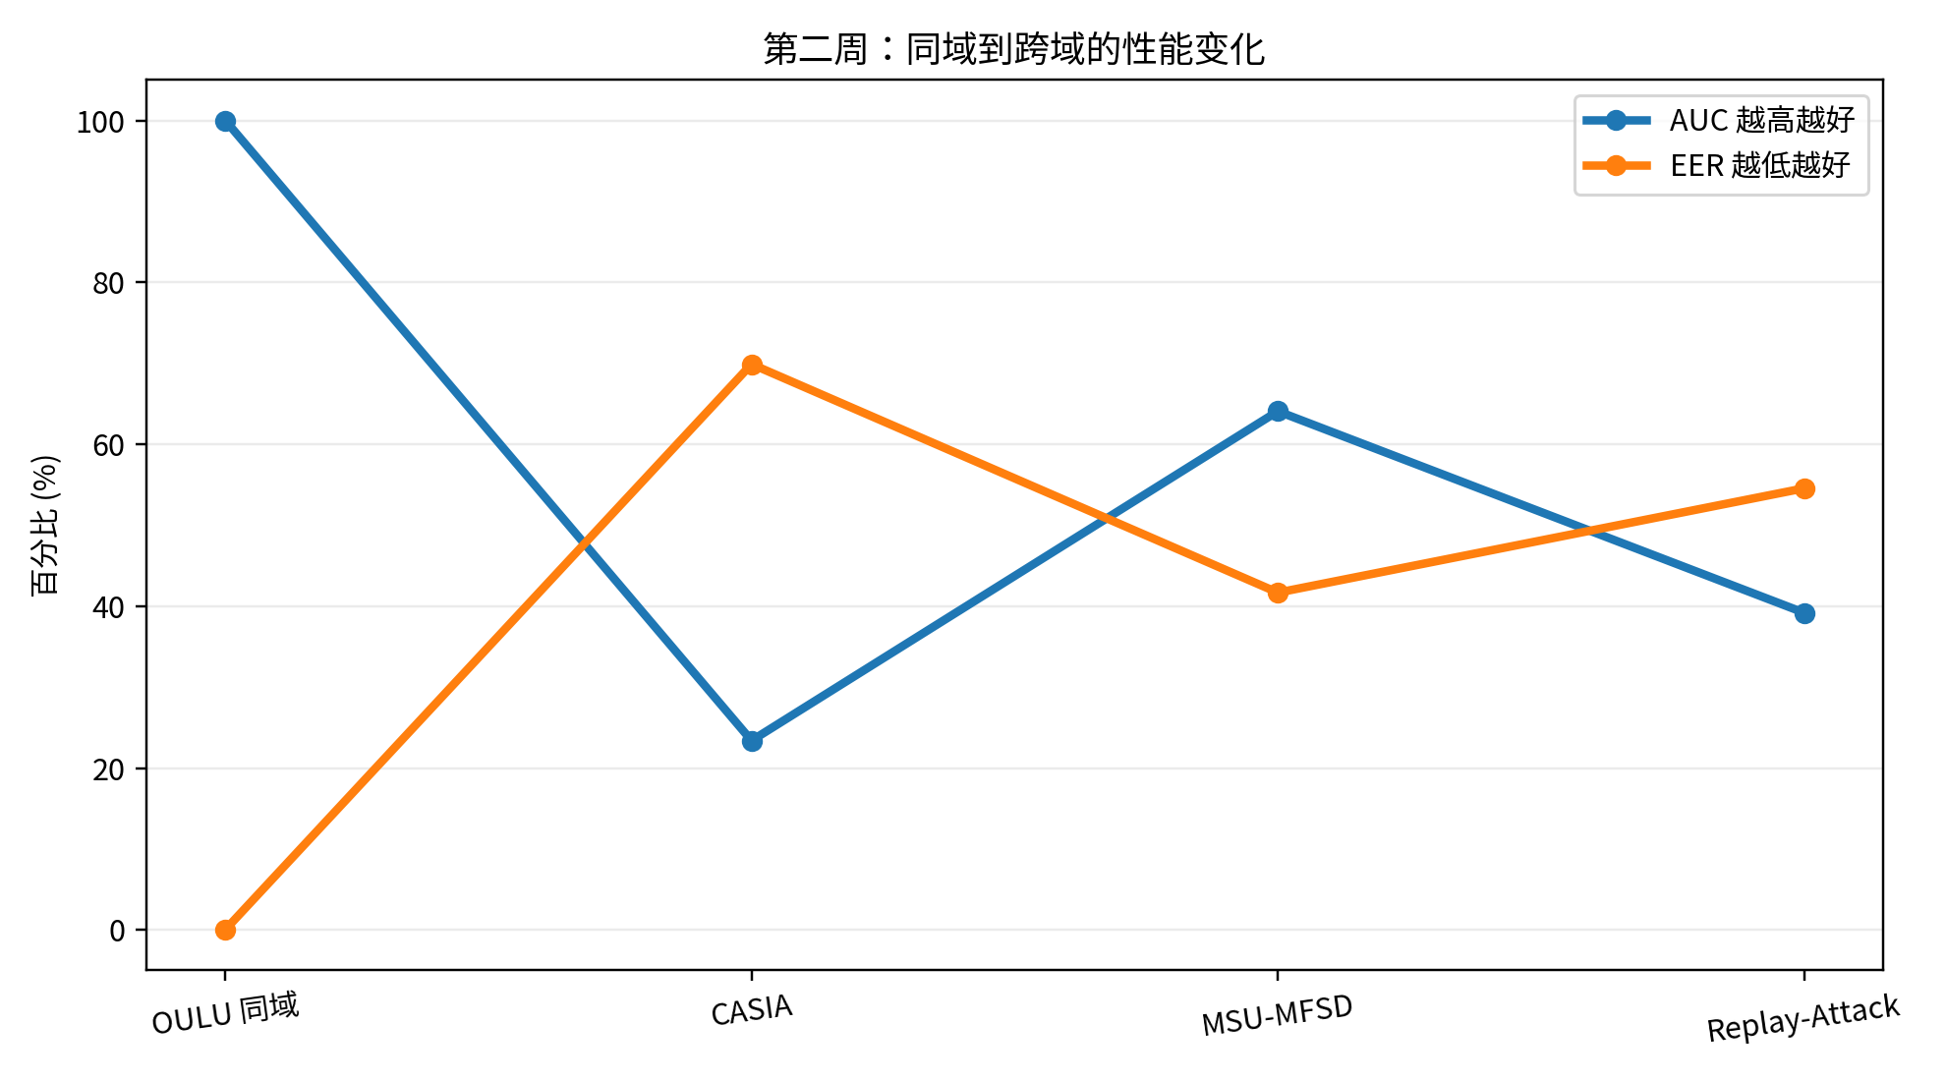
第二周：跨数据集性能显著下降
固定 OULU 模型，目标域仅测试
跨域结果
目标域 Accuracy AUC EER
CASIA 28.0648% 23.4007% 69.8964%
MSU-MFSD 60.9356% 64.0805% 41.6813%
Replay-Attack 48.2725% 39.1893% 54.5629%
诊断结论：源域内几乎满分，但迁移到未见数据集后 AUC 大幅下降、EER 明显升高，说明模型学习到较强的数据集相关 shortcut。
FAS 实验答辩 · 5

Slide 6
第二周分析：域偏移是核心问题
跨域失败为后续泛化增强提供动机
摄像设备、光照环境、图像质量与压缩方式不同。
攻击介质差异导致 spoof 纹理、反光、摩尔纹等线索不一致。
预处理和人脸裁切可能引入数据集特有统计模式。
CASIA 与 Replay-Attack 的 AUC 低于 0.5，提示预测分数排序可能出现反向倾向。
实验问题转化
如何在不使用目标域训练数据的前提下，削弱模型对 OULU-NPU 外观统计的依赖，并提升 CASIA / MSU-MFSD / Replay-Attack 上的 AUC 与 EER？
第三周目标：保持模型骨干与评价协议不变，只改变训练阶段泛化机制。
FAS 实验答辩 · 6

Slide 7
第三周方法命名必须严谨
区分项目自定义配置与正式方法名
报告名称 性质 / 代码参数
Strong Data Augmentation 项目自定义强增强配置；augmentation=strong
Appearance Randomization 项目自定义外观随机化；augmentation=appearance
MixStyle 已有正式方法名；method=mixstyle
Fourier Amplitude Augmentation 项目轻量频域实现；method=fourier
Strong 与 Appearance 不是论文算法名，而是项目自定义实验策略。
Appearance Randomization 早期写作 Appearance Augmentation，二者对应同一代码配置。
Fourier 需要说明是轻量 amplitude augmentation，不包含完整频域 FAS 网络或额外损失。
FAS 实验答辩 · 7

Slide 8
Strong Data Augmentation
项目自定义强空间域/外观增强配置
主要算子与参数
RandomResizedCrop: scale=(0.80,1.00), ratio=(0.90,1.10)
ColorJitter: brightness/contrast/saturation=0.40, hue=0.10, p=0.80
RandomGrayscale: p=0.15
GaussianBlur: kernel_size=5, sigma=(0.1,2.0), p=0.30
RandomErasing: p=0.25, scale=(0.02,0.15)
CASIA 三项指标明显改善。
MSU-MFSD 的 AUC/EER 未同步改善。
Replay-Attack 基本无改善。
结论：强增强不是稳定域泛化的充分条件。
CASIA AUC
完整改善
23.40 → 41.93
1/3
FAS 实验答辩 · 8

Slide 9
Appearance Randomization
项目自定义外观/成像风格随机化
相对 Strong 的关键差异
删除 RandomResizedCrop：避免破坏完整人脸区域
删除 RandomErasing：避免破坏 FAS 细粒度纹理
保留 ColorJitter / Grayscale：随机化颜色与灰度统计
加入 Autocontrast / Sharpness：模拟成像风格与清晰度差异
Replay-Attack 上 Accuracy/AUC/EER 同时改善。
CASIA 有改善但不如 Strong。
MSU-MFSD 三项指标退化。
结论：外观随机化覆盖部分域偏移，但不能稳定覆盖全部目标域。
Replay AUC
完整改善
39.19 → 46.50
2/3
FAS 实验答辩 · 9

Slide 10
MixStyle：特征统计层面的域泛化
在 ResNet18 浅层特征中混合均值和标准差
接入结构
conv1 → bn1 → relu → maxpool
layer1 → MixStyle
layer2 → MixStyle
layer3 → layer4 → avgpool → fc
参数
p=0.5, alpha=0.1, lambda ~ Beta(0.1,0.1)
训练阶段生效，验证和测试阶段关闭。
CASIA 与 Replay-Attack 完整改善。
MSU-MFSD 上 AUC 下降、EER 上升。
说明浅层统计混合能缓解部分风格偏移，但稳定性仍不足。
FAS 实验答辩 · 10

Slide 11
Fourier Amplitude Augmentation
同类别低频幅度谱混合，保留源样本相位
算法流程
1. 反 ImageNet Normalize 到 [0,1]
2. 2D FFT，分离 amplitude 与 phase
3. fftshift 后定位中心低频区域
4. 仅同类别 donor：Live↔Live，Spoof↔Spoof
5. 混合低频 amplitude，保留源样本 phase
6. IFFT 后重新 Normalize，再输入 ResNet18
参数
fourier_p = 0.5
fourier_max_lambda = 0.35
fourier_low_freq_ratio = 0.10
mixing = same-class only
设计动机：低频幅度更关联亮度、颜色、设备成像风格；相位更多保留空间结构。该方法针对域相关外观统计进行扰动，同时尽量保留真假判别内容。
FAS 实验答辩 · 11

Slide 12
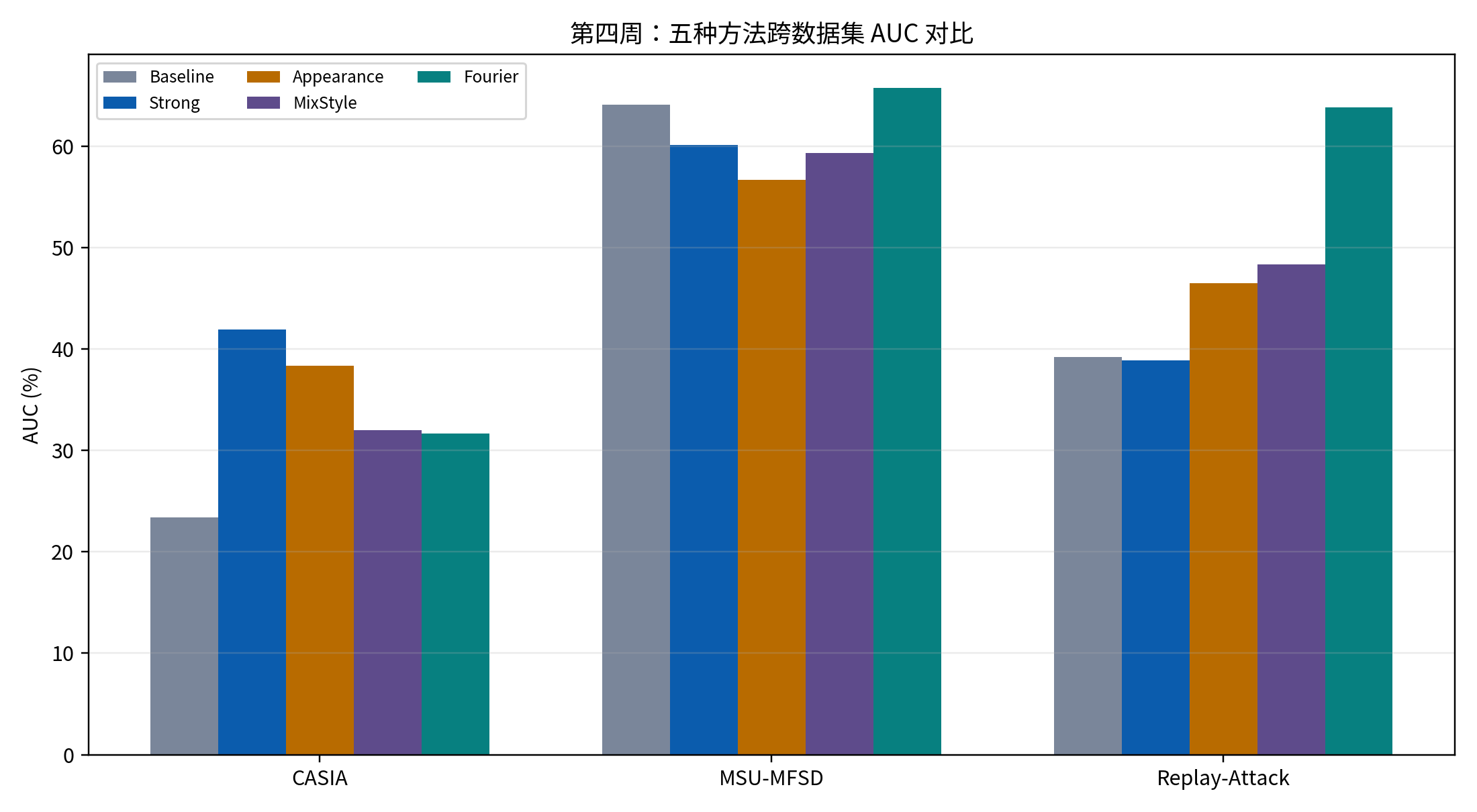
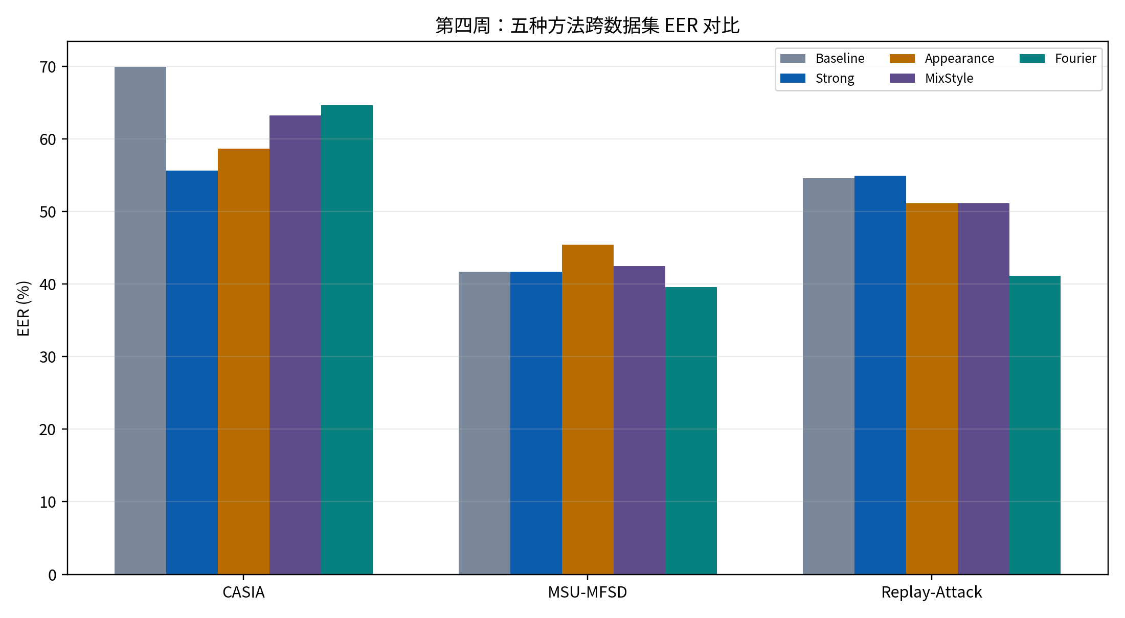
第四周：五方法跨域 AUC / EER 对比
跨域评价更应关注排序能力和错误率
观察：Strong 在 CASIA 上局部最优；Fourier 在 MSU-MFSD 和 Replay-Attack 上最优，并且是三域一致改善的唯一方案。
FAS 实验答辩 · 12

Slide 13
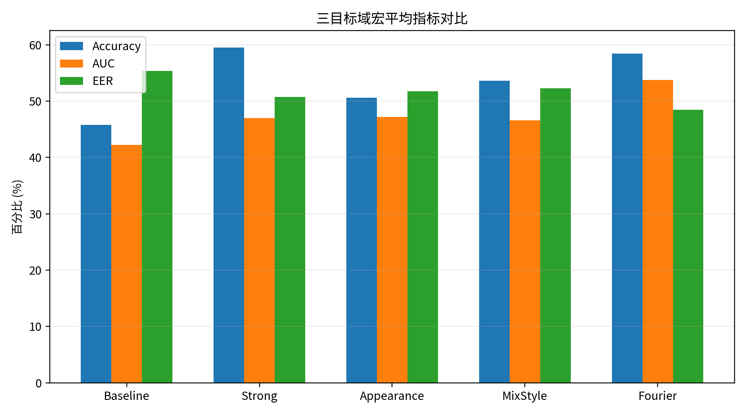
宏平均与一致性判断
避免只挑单个目标域上的最好结果
方法 平均AUC 平均EER 完整改善
Baseline 42.2235% 55.3802% -
Strong 46.9866% 50.7384% 1/3
Appearance 47.1715% 51.7376% 2/3
MixStyle 46.5625% 52.2578% 2/3
Fourier 53.7558% 48.4219% 3/3
结论：Strong 的平均 Accuracy 最高，但 Fourier 的平均 AUC 最高、平均 EER 最低，并且完整改善数为 3/3。
FAS 实验答辩 · 13

Slide 14
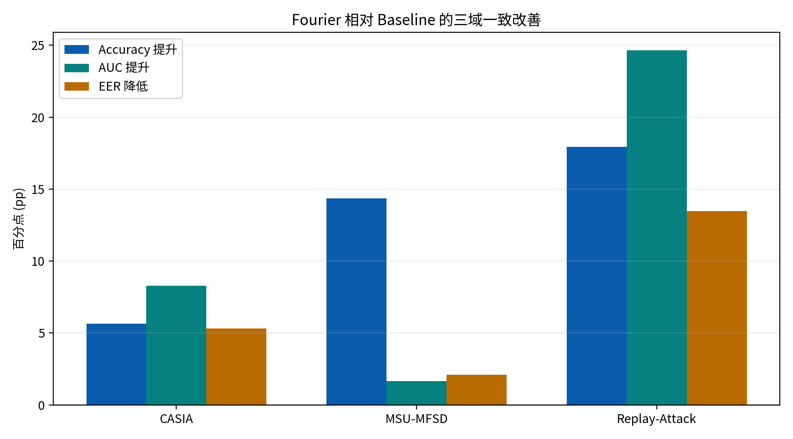
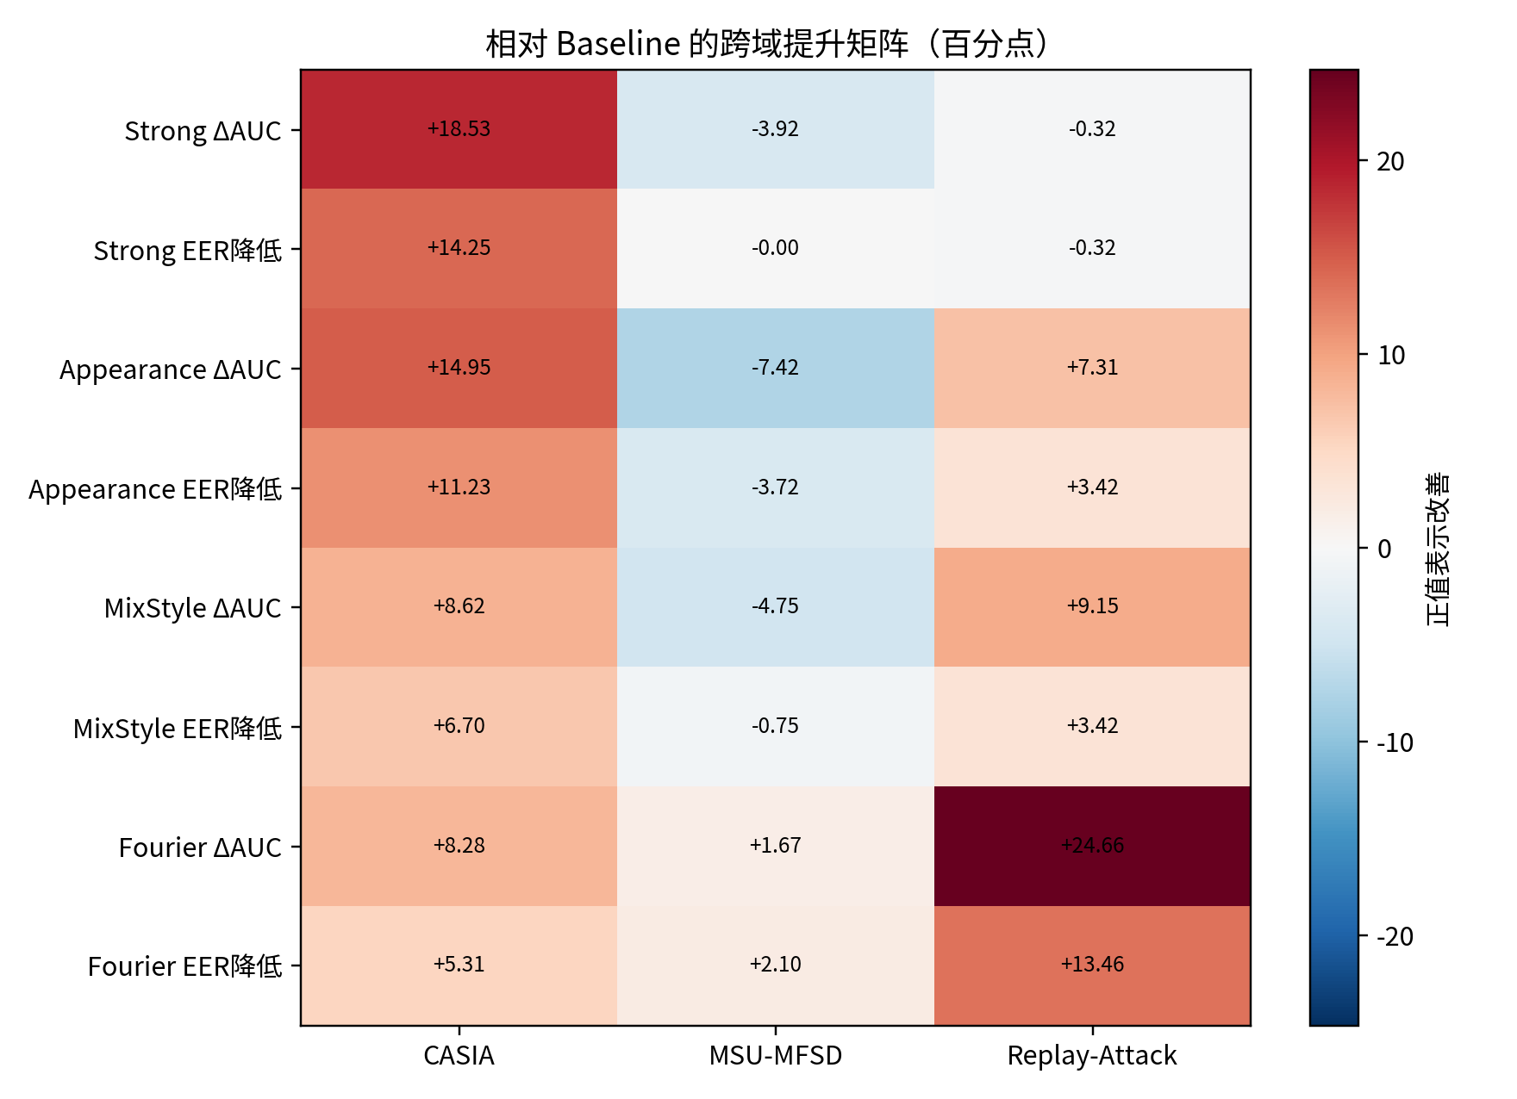
为什么最终推荐 Fourier
三域一致改善是最关键证据
Fourier 相对 Baseline 在 CASIA、MSU-MFSD、Replay-Attack 上均满足：Accuracy↑、AUC↑、EER↓。这说明它的收益不依赖单一目标域。
FAS 实验答辩 · 14

Slide 15
最终结论与边界
稳定改善不等于彻底解决
第一周：ResNet18 在 OULU-NPU 同域几乎满分。
第二周：迁移到 CASIA、MSU-MFSD、Replay-Attack 后性能显著下降。
第三周：Strong、Appearance、MixStyle 均只能改善部分目标域。
第四周：Fourier 是唯一三域完整改善的方法，平均 AUC 最高、平均 EER 最低。
必须保留的限制
CASIA 上 Fourier 的绝对 AUC 仍低于 0.5。
当前是单源域训练，没有使用多源域或目标域无监督适应。
Fourier 是轻量幅度扰动实现，不是完整频域 FAS 网络。
推荐表述：频域幅度增强能够稳定改善跨数据集泛化，但尚未彻底解决 FAS 跨域泛化问题。
FAS 实验答辩 · 15

Slide 16
仓库与实验产物
代码、报告、图表和结果表已形成可复现实验档案
关键文档
README.md
EXPERIMENT_RESULTS.md
METHOD_IMPLEMENTATION.md
WEEK3_FINAL_REPORT.md
WEEK4_REPORT.md
outputs_week4/
答辩主线
Baseline 很强 → 跨域失败 → 域偏移诊断 → 泛化增强探索 → Fourier 三域一致改善 → 局限性与未来工作
谢谢
FAS 实验答辩 · 16

